Slide 1
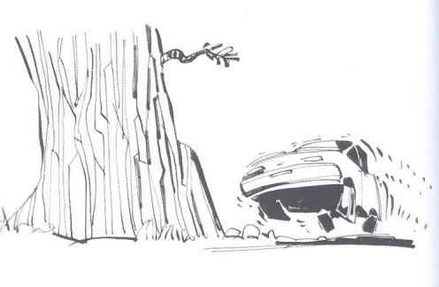
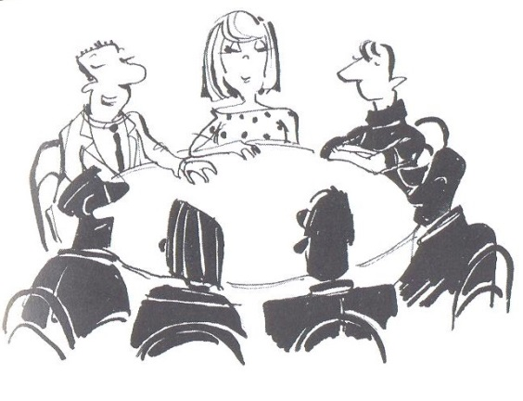
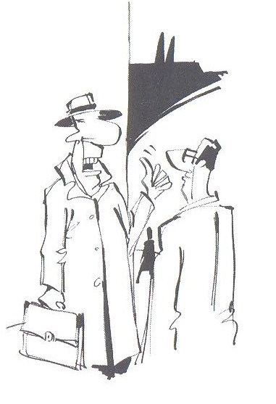
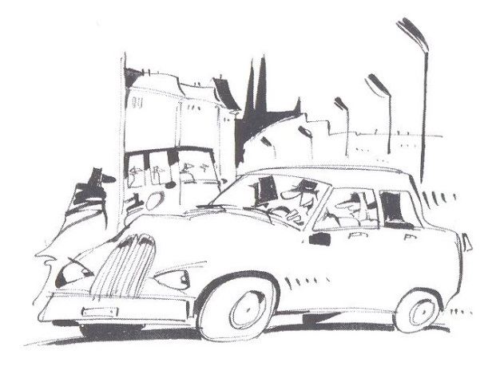
16.1 Präpositiotionen mit dem Akkusativ
Elektronická učebnice - II. stupeň Základní škola Děčín VI, Na Stráni 879/2 – příspěvková organizace Německý jazyk
gegen – proti
Auto fährt gegen einen Baum.
um - okolo, kolem
Wir sitzem um den Tisch herum.
Er wohnt um die Ecke.
durch – skrz, skrze
Wir fahren durch die Stadt.
Autor: Mgr. Alena Horová

Slide 2
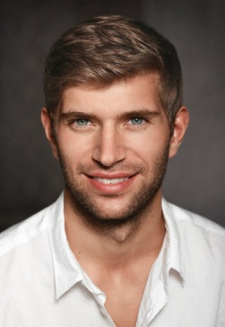
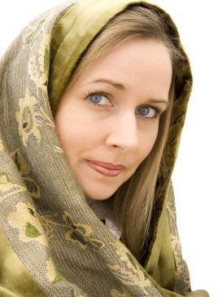
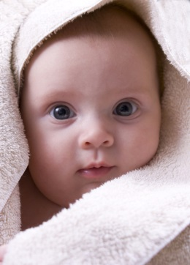
Elektronická učebnice - II. stupeň Základní škola Děčín VI, Na Stráni 879/2 – příspěvková organizace Německý jazyk
16.2 Was weißt du schon?
SKLOŇOVÁNÍ PODSTATNÝCH JMEN
= při skloňování podstatných jmen v NJ se mění
člen a někdy i tvar podstatného jména
existují dva druhy skloňování:
a) skloň. po členu určitém
b) skloň. po členu neurčitém
v NJ rozlišujeme pouze 4 pády
Skloňování po členu neurčitém
pád | Masculinum | Femininum | Neutrum
1. | ein Mann | eine Frau | ein Kind
3. | einem Mann | einer Frau | einem Kind
Skloňování po členu určitém
pád | Masculinum | Femininum | Neutrum | Plural
1. | der | die | des | die
3. | dem Mann | der Frau | dem Kind | den Kindern

Slide 3
16.3 Was Neues erfahren wir?
Elektronická učebnice - II. stupeň Základní škola Děčín VI, Na Stráni 879/2 – příspěvková organizace Německý jazyk
Skloňování po členu neurčitém
pád | Masculinum | Femininum | Neutrum
1. | ein Freund | eine Freundin | ein Mädchen
2. | eines Freundes | einer Freundin | eines Mädchens
3. | einem Freund | einer Freundin | einem Mädchen
4. | einen Freund | eine Freundin | ein Mädchen
Skloňování po členu určitém
pád | Masculinum | Femininum | Neutrum | Plural
1. | der Onkel | die Tante | das Mädchen | die Kinder
2. | des Onkels | der Tante | des Mädchens | der Kinder
3. | dem Onkel | der Tante | dem Mädchen | den Kindern
4. | den Onkel | die Tante | das Mädchen | die Kinder

Slide 4
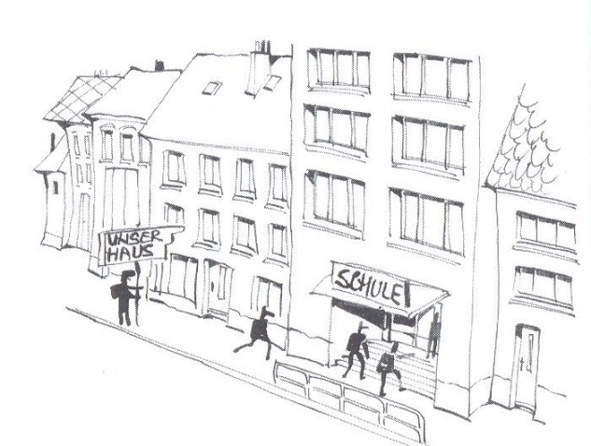
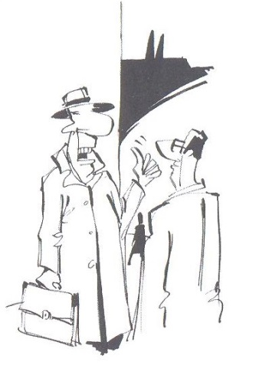
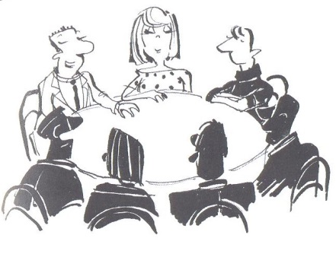
16.4 Welche neue Termine erlernen wir?
Elektronická učebnice - II. stupeň Základní škola Děčín VI, Na Stráni 879/2 – příspěvková organizace Německý jazyk
bei – u, při
Unser Haus steht bei der Schule.
um - okolo, kolem
Wir sitzem um den Tisch herum.
Er wohnt um die Ecke.
Předložka | Význam | Příklad
durch | přes, skrz | Auto fährt durch den Tunnel.
für | pro, za (něco) | Er macht es für den Vater.
gegen | proti | Haben Sie etwas gegen Husten?
ohne | bez | Ich komme ohne die Freundin!
um | v (časově), okolo, o, za | Er steht um die Ecke. Sie kommt um vier Uhr.
Předložka für se členem das se zkracují.
Vzniká následující forma:
FÜR DAS = FÜRS
Ich kaufe ein Geschenk fürs Mädchen.

Slide 5
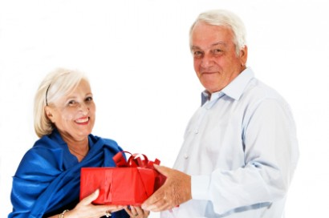
16.5 Was merkt ihr euch?
Elektronická učebnice - II. stupeň Základní škola Děčín VI, Na Stráni 879/2 – příspěvková organizace Německý jazyk
für die Oma
Ergänze Präpositionen mit viertem Fall:
/ Doplň předložky se čtvrtým pádem:
für den Opa
Wir spielen heute um zehn Uhr.
Ich gehe durch die Schillerstraße.
Die Eisbahn ist gleich um die Ecke.
Hast du etwas für meine Oma?
Wir gehen ins Kino ohne Petra.
Dieses Formular ist für den Chef.
Wie willst du denn ohne Geld einkaufen?
Er kauft dieses Buch für deinen Opa.
Die Haltestelle ist gleich um die Ecke.
Für wen bringt er diese Blumen?
Die Gäste sitzen um den Tisch.
Julia geht ohne den Freund ins Kino. Sie geht allein.
Diese Pralinen sind für die Kinder.
Wir spielen heute …… zehn Uhr.
Ich gehe …….. die Schillerstraße.
Die Eisbahn ist gleich ……. die Ecke.
Hast du etwas ……. meine Oma?
Wir gehen ins Kino …….. Petra.
Dieses Formular ist ……. Chef.
Wie willst du denn …… Geld einkaufen?
Er kauft dieses Buch ……. (dein) Opa.
Die Haltestelle ist gleich ……. Ecke.
……. wen bringt er diese Blumen?
Die Gäste sitzen ……. Tisch.
Julia geht ……. Freud ins Kino. Sie geht allein.
Diese Pralinen sind …… Kinder.
Bilde die rigtige Form:
/ Tvoř správný tvar:
durch (die Stadt, der Garten, das Zimmer)
für (der Vater , die Oma, das Mädchen)
um (die Schule, das Auto, der Hof)
ohne (das Kind, der Lehrer, die Tasche)
gegen (das Mädchen, ich, er)

Slide 6
16.6 Etwas zusätzlich für geschickte Schüler
Elektronická učebnice - II. stupeň Základní škola Děčín VI, Na Stráni 879/2 – příspěvková organizace Německý jazyk
Satz | Artikel | Singular | Artikel | Plural
Er läuft durch | die | Stadt | die | Städte
Er läuft durch |  | Haus
Er läuft durch |  | Garten
Sie rennt um |  | Gebäude
Sie rennt um |  | Schule
Sie rennt um |  | Hof
Er stößt gegen |  | Mauer
Er stößt gegen |  | Auto
Er stößt gegen |  | Mann
Sie holt Blumen für |  | Freundin
Sie holt Blumen für |  | Lehrerin
Sie holt Blumen für |  | Bruder
Er kommt zurück ohne |  | Geschenk
Er kommt zurück ohne |  | Freund
Er kommt zurück ohne |  | Freundin
Ergänze: / Doplň :

Slide 7
Elektronická učebnice - II. stupeň Základní škola Děčín VI, Na Stráni 879/2 – příspěvková organizace Německý jazyk
16.7 CLIL
Prepositions of place – in, at, on, by, to
předložka | význam | příklad
IN | 3D | the house / my bag / a box
 | 2D | the garden / the picture / our city
AT | zábava | the party / a concert / her wedding
 | čekání | the bus stop / the airport / a railway station
ON | svisle | the wall / your window
 | vodorovně | the table / our floor / John’s head
 | paluba | the train / a bus / the plane / the boat
BY | u něčeho | the lake / the river
TO | kam? | the pub / a river / work / a party

Slide 8
16.8 Test
Elektronická učebnice - II. stupeň Základní škola Děčín VI, Na Stráni 879/2 – příspěvková organizace Německý jazyk
Najdi správný ekvivalent pro daný výraz: za rohem um den Ecke um die Ecke um das Ecke um der Ecke | Najdi správný ekvivalent pro danou větu: Jan je dnes bez úkolů. Jan heute ohne die Aufgaben ist. Jan ist heute ohne die Aufgabe. Jan ist heute ohne das Abendessen Jan ist heute ohne die Aufgaben.
Najdi správný ekvivalent pro daný výraz: pro jeho psa für seinen Hund durch sein Hund für meinen Hund ohne seinen Hund | Najdi správný slovosled překladu: proti stromu gegen den Baum ohne den Baum durch den Baum für den Baum
Správné odpovědi:
b
a
d
a
Test na známku

Slide 9
Elektronická učebnice - II. stupeň Základní škola Děčín VI, Na Stráni 879/2 – příspěvková organizace Německý jazyk
16.9 Gebrauchtene Quelle und Zitation
http://www.nemcinaa-z.cz/img/vyuka/vyuka_nemciny.jpg (slide 2)
http://www.vanocni-darky.info/wp-content/uploads/deda-babi-410x272.jpg (slide 5)
VOLTROVÁ, MICHAELA. Přehledná německá gramatika. 1. vydání. Plzeň: Fraus, 2005. 160 s.
ISBN 80-7238-416-3 (slide 1,4) – str. 68,69
3. Obrázky z databáze klipart (slide 2,3,6)

Slide 10
Elektronická učebnice - II. stupeň Základní škola Děčín VI, Na Stráni 879/2 – příspěvková organizace Německý jazyk
16.10 Annotation
Autor | Mgr. Alena Horová
Období | 01 – 06/2013
Ročník | 7. - 9. ročník
Klíčová slova | Předložky, skloňování podstatných jmen, 4. pád
Anotace | Prezentace popisující problematiku skloňování podstatných jmen a předložek pojících se se čtvrtým pádem.

